Slide 1
Zentralredaktion Sacherschließung (ZRSE)
Der Digitale Assistent 3 (DA-3) im OBV
halbautomatische inhaltliche Erschließung nach Maß
Stand: Juli 2023

Slide 2
Zentralredaktion Sacherschließung (ZRSE)
Was ist der Digitale Assistent?
-> Programmpaket („One-Stop-Solution“)
systematische Übernahme von Fremddaten
-> smartes, agiles, effektives Tool
komfortables Handling von Normdaten
(extrem performant, intuitive Bedienung)
-> halbautomatisches Verfahren
maschinelles Harvesten und individuelle Qualitätskontrolle

Slide 3
Zentralredaktion Sacherschließung (ZRSE)
History
● Vorgespräche am Deutschen Bibliothekartag Berlin (Juni 2018)
● Workshop (30. Oktober 2018)
● Online-Umfrage potentieller Nutzung im OBV (ab November 2018)
● Verhandlungsstart Eurospider-OBVSG (Februar 2019)
● Programmierung einer Schnittstelle zu ALMA OBVSG (ab Juni 2019)
● Testen mit Early Adopters (Zentralredaktion Sacherschließung ZRSE)
● Echtbetrieb Kickoff (ab Februar 2020)
● Schulungen, Aufnahme ins Curriculum des Universitätslehrgangs (ULG)

Slide 4
Zentralredaktion Sacherschließung (ZRSE)
Details zur Implementierung des DA-3:
-> Aufbau einer Schnittstelle zu ALMA
-> Spezifikationen & Tests

Slide 5
Zentralredaktion Sacherschließung (ZRSE)
Details zur Schnittstelle DA-3/ALMA
● Genese zur Konstruktion einer Schnittstelle … (Mag. Stefan Majewski und Team, OBVSG)
Laden der Daten just in time!!!

Slide 6
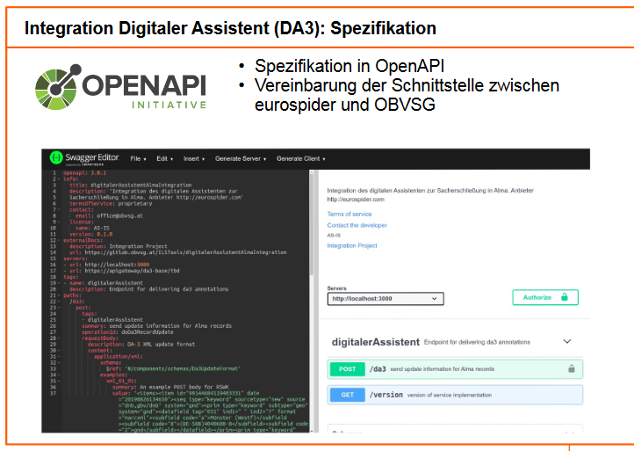
Zentralredaktion Sacherschließung (ZRSE)

Slide 7
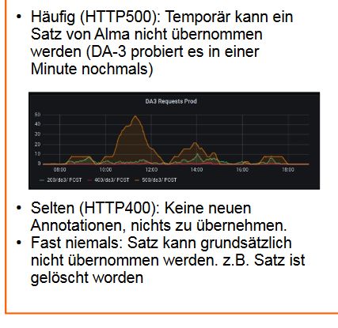
Zentralredaktion Sacherschließung (ZRSE)
… im laufenden
Betrieb gelöst!

Slide 8
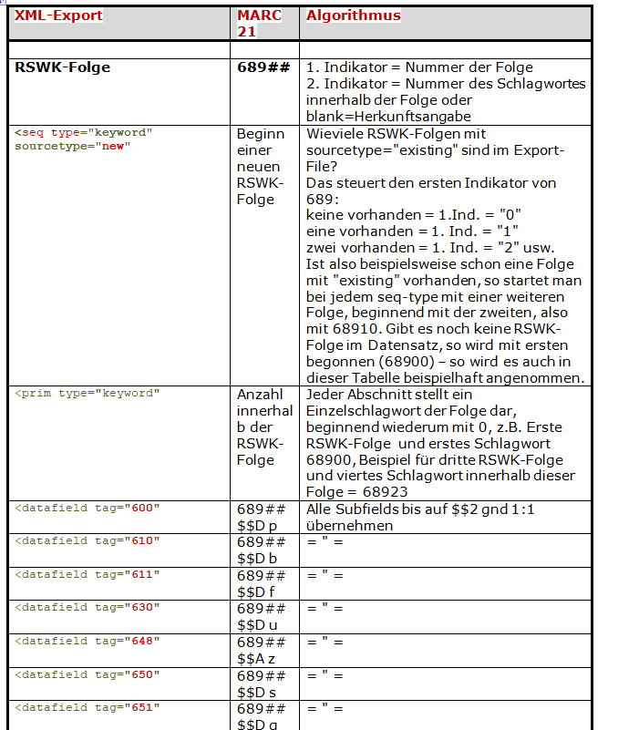
Zentralredaktion Sacherschließung (ZRSE)
Spezifikationen & Tests
(Ing. Josef Labner und Team, OBVSG)

Slide 9
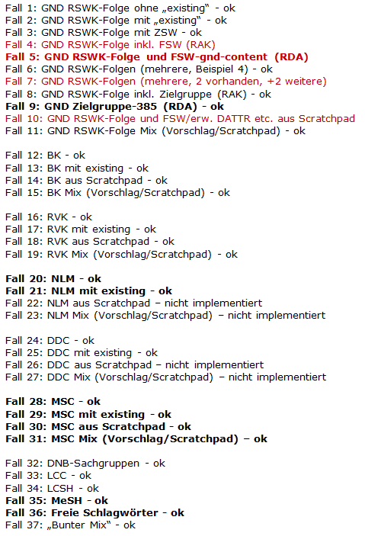
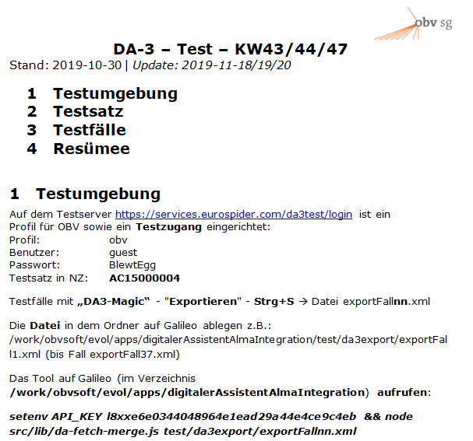
Zentralredaktion Sacherschließung (ZRSE)

Slide 10
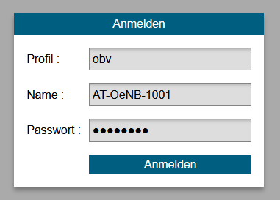
Zentralredaktion Sacherschließung (ZRSE)
Einstieg in den DA-3 https://services.eurospider.com/da3/login
Einfügen des Profils: obv
Ausfüllen der Anmeldedaten

Slide 11
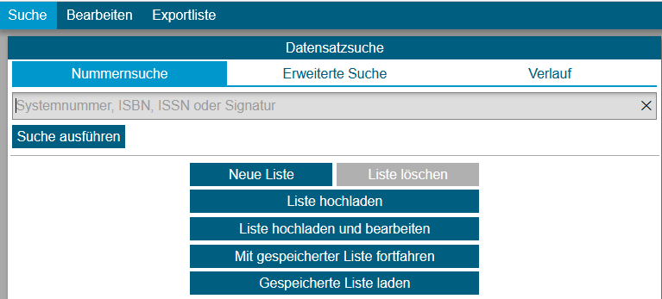
Zentralredaktion Sacherschließung (ZRSE)
Suchmaske
Suchvorgang:
Eingabe des ISBN-Barcodes über einen Barcodescanner im Feld „Nummernsuche“ (hier ist auch die Eingabe einer AC-Nummer möglich; weiters gibt es die „Erweiterte Suche“, so man nach Autor, Titel sucht…)

Slide 12
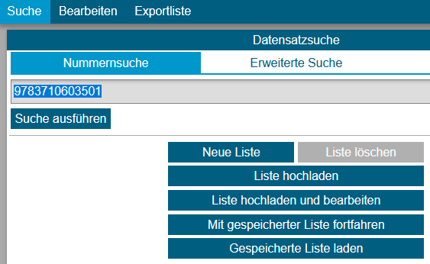
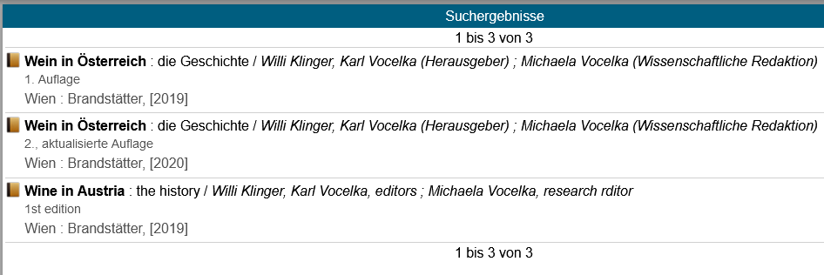
Zentralredaktion Sacherschließung (ZRSE)
Ergebnisansicht:

Slide 13
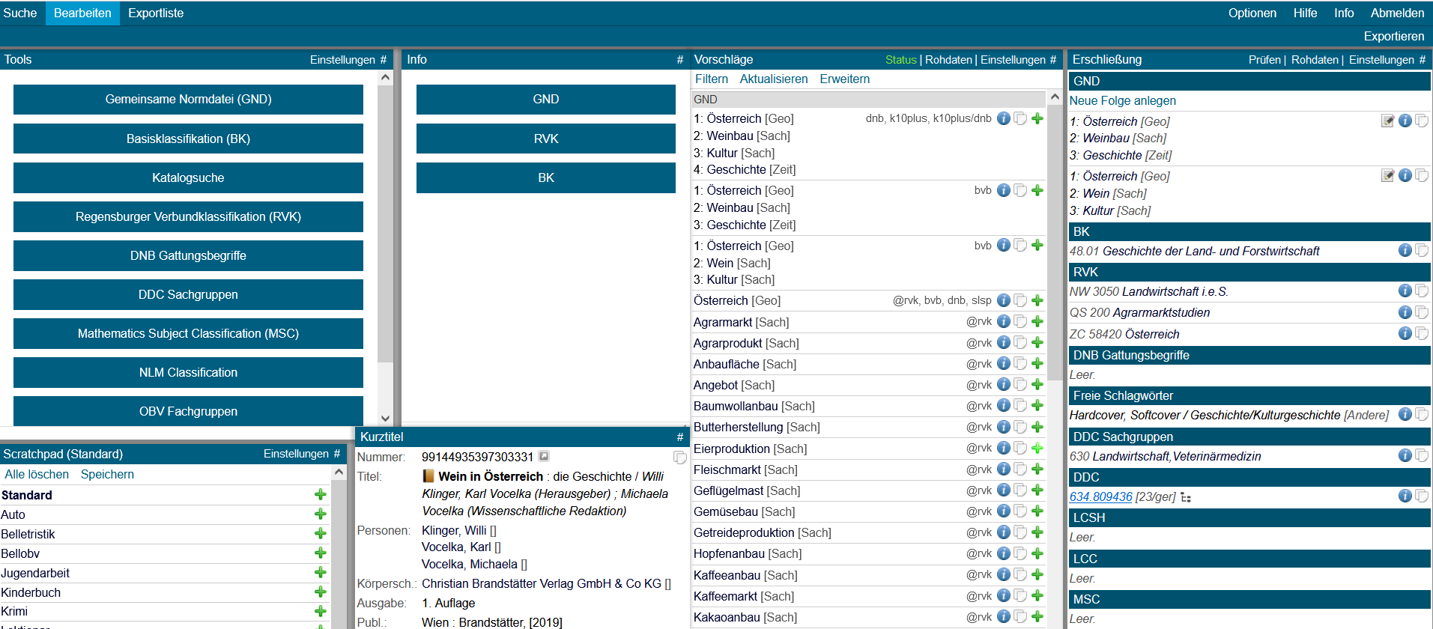
Zentralredaktion Sacherschließung (ZRSE)
Auswahl eines Treffers – Bearbeitungsmaske: 6 Felder mit Informationen – in Größe und Lage beliebig kalibrierbar: Halten der linken Maustaste…

Slide 14
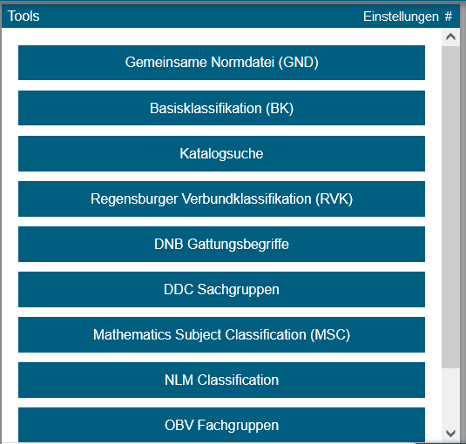
Zentralredaktion Sacherschließung (ZRSE)
1 Toolbar Normdaten (Suche + Übernahme nach Entitäten)
GND Gemeinsame Normdatei
BK Basisklassifikation
RVK Regensburger Verbundklassifikation
u. a. m.
…das Portfolio ist erweiterbar!

Slide 15
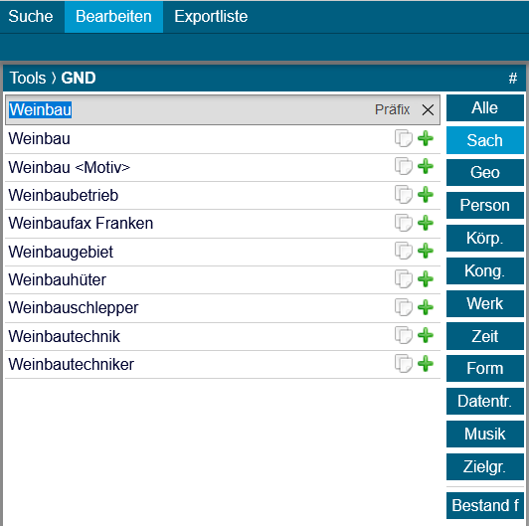
Zentralredaktion Sacherschließung (ZRSE)
… Begriffe / Namen nach Entitäten suchbar – oder einfach über alle Kategorien – „Präfixsuche“ (voreingestellt) sucht nur nach Normdaten (Deskriptoren), bei nochmaligem Drücken der Enter-taste wird die sog. „Vollsuche“ aktiviert, die auch nach Verweis-formen sucht… ☺
…auch Normdaten der Formal-erfassung (f) sind suchbar – bei Verwendung müssen die Daten jedoch „hochgearbeitet“ werden (Teilbestandkennzeichen s)

Slide 16
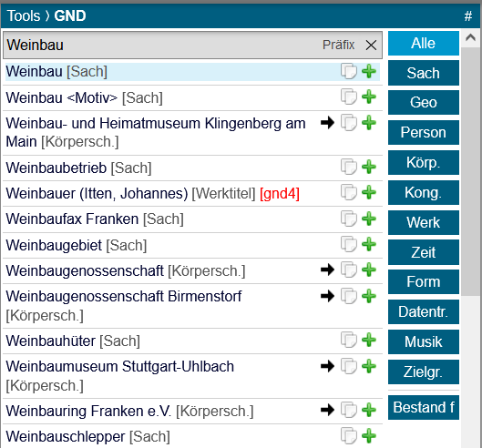
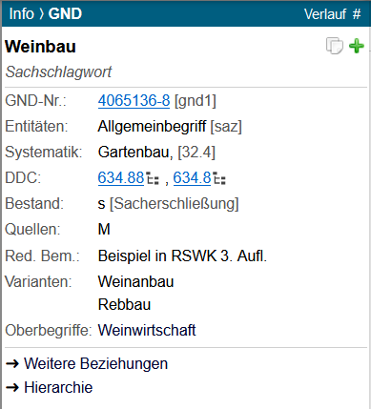
Zentralredaktion Sacherschließung (ZRSE)
z. B. Weinbau… 2 Anzeige der Normdaten

Slide 17
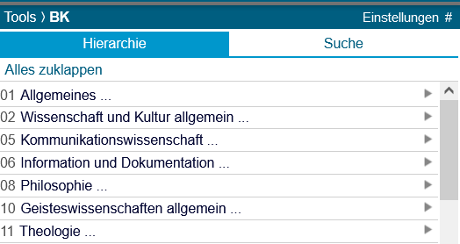
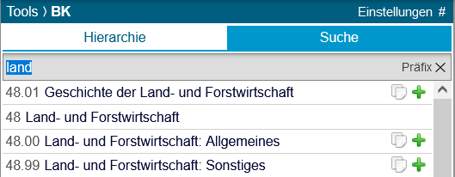
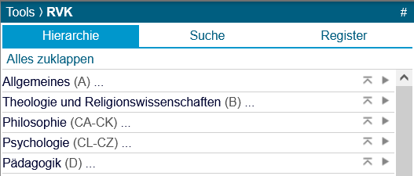
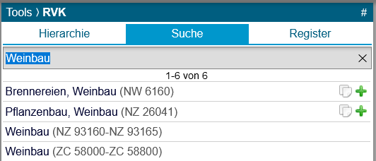
Zentralredaktion Sacherschließung (ZRSE)
…dasselbe geht auch für BK, RVK,… - sowohl durch Blättern in der Hierarchie als auch durch gezielte verbale oder Nummernsuche…

Slide 18
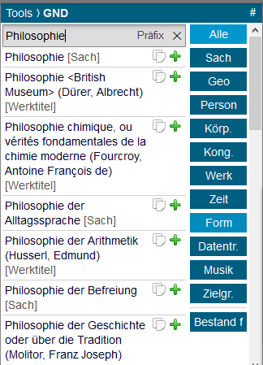
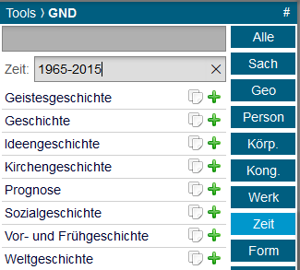
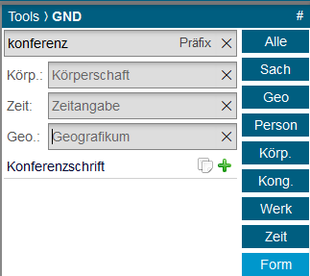
Zentralredaktion Sacherschließung (ZRSE)
Suche in den Normdaten –
nach unterschiedlichen Entitäten...
Bei Zeit-SW und Formangabe -> Ergänzen von Jahreszahl, Ort,…

Slide 19
Zentralredaktion Sacherschließung (ZRSE)
Grundlegende Symbole / Funktionsbuttons
Elemente bei den Vorschlägen zur Übernahme in die Erschließung
Möglichkeit, etwas Übernommenes wieder zu eliminieren (nur im DA-3 noch vor dem Export in ALMA)
z. B.
Information der Herkunftsquelle
Reihenfolge innerhalb einer SW-Folge ändern – Anklicken des Symbols – mit gehaltener linker Maustaste SW verschieben
Übernahme eines Elementes ins Scratchpad (Scratchpadsymbol)

Slide 20
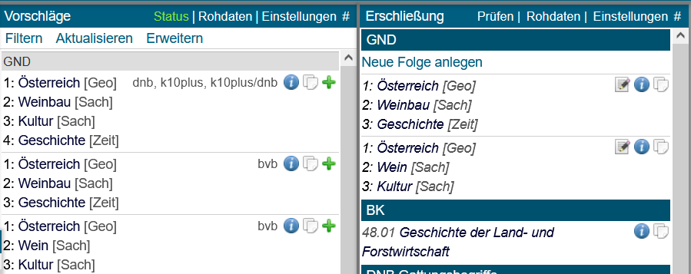
Zentralredaktion Sacherschließung (ZRSE)
Wenn Vorschläge vorhanden Möglichkeit zur Übernahme mit dem Fertig!
3 Ansicht der Vorschläge 4 Ansicht des zu bearbeitenden Datensatzes - Erschließung

Slide 21
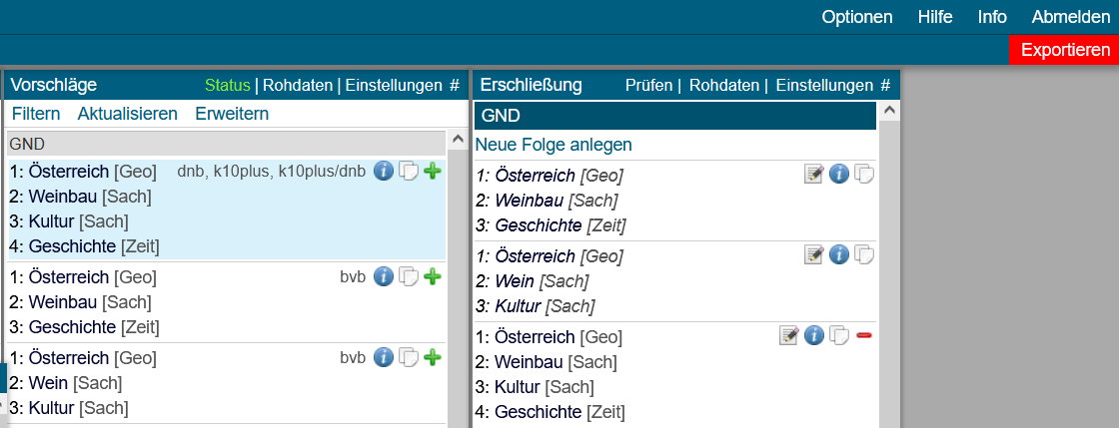
Zentralredaktion Sacherschließung (ZRSE)
Bei Übernahme einer Schlagwortfolge, Notation… aus den Vorschlägen oder aus der Toolbar (Normdaten) mit dem erscheint der Button
„Exportieren“ in ROT …

Slide 22
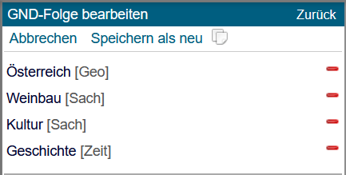
Zentralredaktion Sacherschließung (ZRSE)
Konkreter Arbeitsvorgang (Beispiel GND-Folge)
Entweder neue Folge anlegen…
…oder: Folge übernehmen…
speichern…
Export abgeschlossen oder Export wird später durchgeführt …

Slide 23
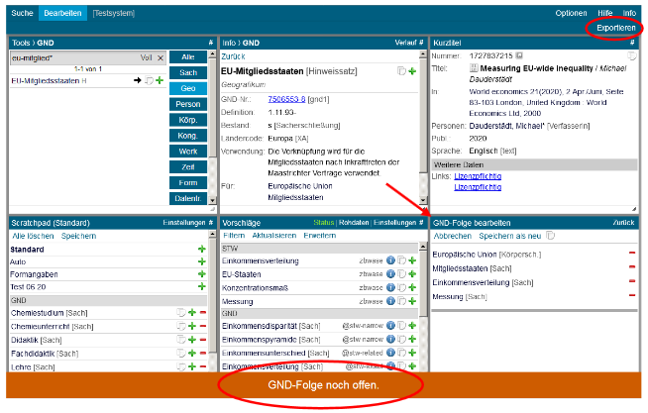
Zentralredaktion Sacherschließung (ZRSE)
…wenn die Folge noch nicht fertig:

Slide 24
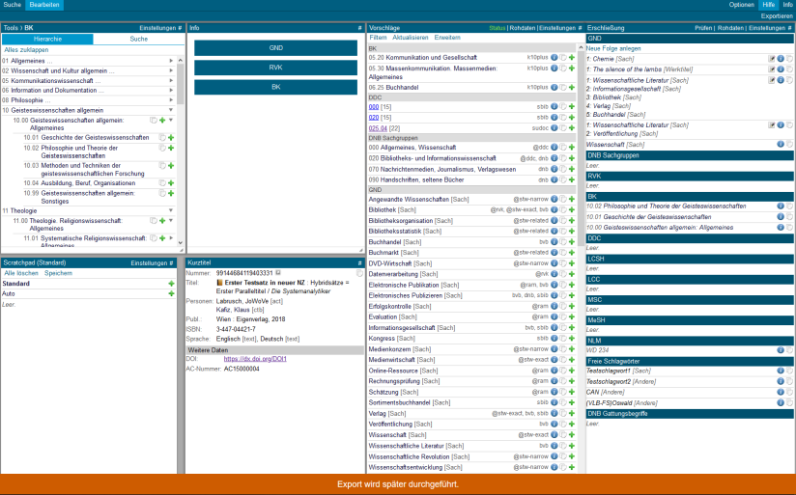
Zentralredaktion Sacherschließung (ZRSE)

Slide 25
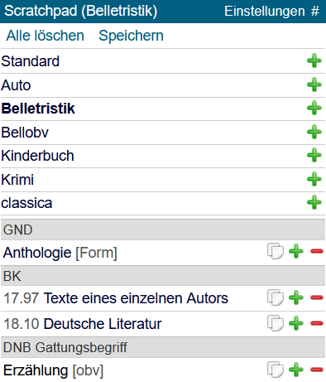
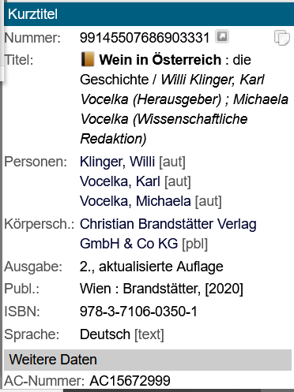
Zentralredaktion Sacherschließung (ZRSE)
5 Scratchpad und 6 Kurzanzeige des Datensatzes
Scratchpad für viele gleichartige Titel
Mit einem einzigen z. B. „Belletristik“ über-nehme ich 4 Elemente in den Datensatz… (GND Form, BK und Gattungsbegriff)
Kurzanzeige

Slide 26
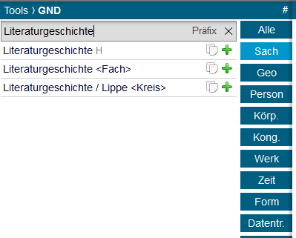
Zentralredaktion Sacherschließung (ZRSE)
Hinweissätze
z. B. Literaturgeschichte → wird gleich richtig übernommen:
Komfort pur ☺!

Slide 27
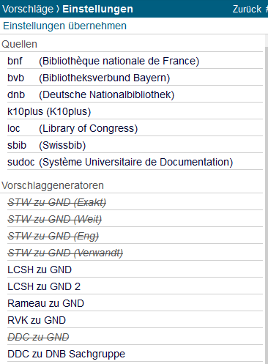
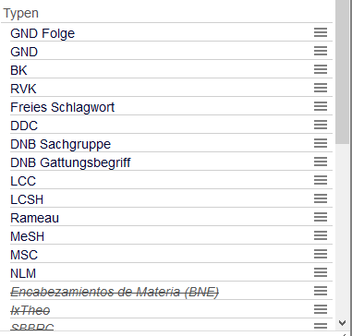
Zentralredaktion Sacherschließung (ZRSE)
Einstellungen (Vorschläge)
Reihenfolge + Auswahl frei wählbar (Halten der linken Maustaste – verschieben) → Einstellungen übernehmen anklicken nicht vergessen!

Slide 28
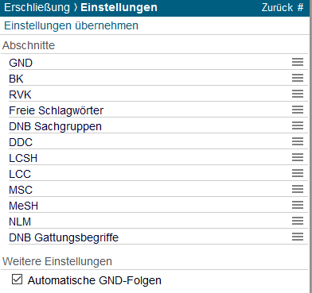
Zentralredaktion Sacherschließung (ZRSE)
Einstellungen (Erschließung) – wie bei den Vorschlägen …
Reihenfolge und Auswahl der angezeigten Daten frei wählbar (Halten der linken Maustaste – verschieben)
Da im OBV SW-Folgen vergeben werden:
→ Automatische GND-Folgen anhaken
→ Einstellungen übernehmen nicht vergessen!

Slide 29
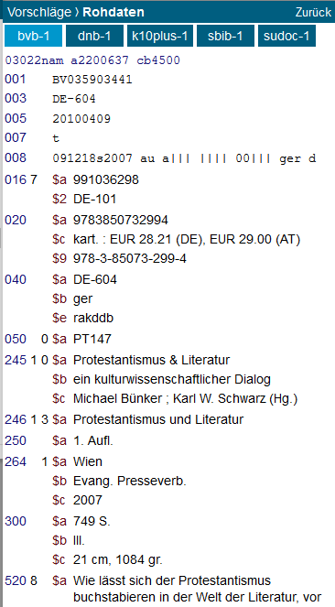
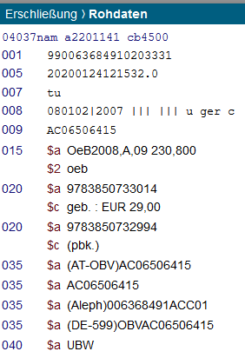
Zentralredaktion Sacherschließung (ZRSE)
Anzeige der
Rohdaten
520 – Abstract wird
ebenfalls angezeigt…

Slide 30
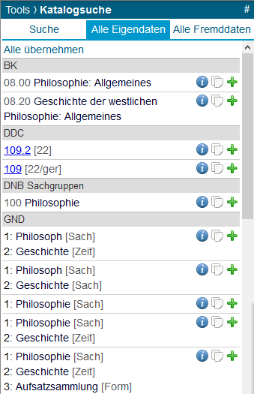
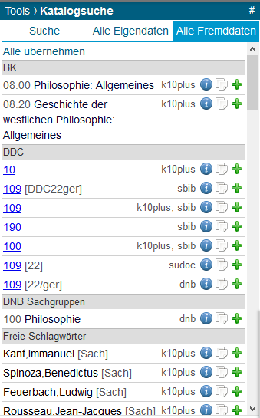
Zentralredaktion Sacherschließung (ZRSE)
Katalogsuche – Nutzen von Inhaltserschließung früherer Auflagen
SE-Elemente aus früheren Auflagen der NZ (Eigendaten) bzw. der Fremddaten
→ Option zur Übernahme in den gerade zu bearbeitenden Datensatz oder ins Scratchpad

Slide 31
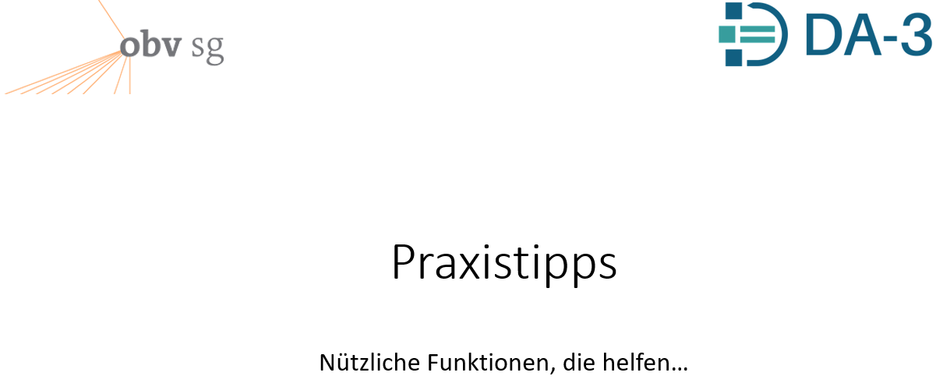
Nützliche Features aus der Praxis des DA-3…

Slide 32
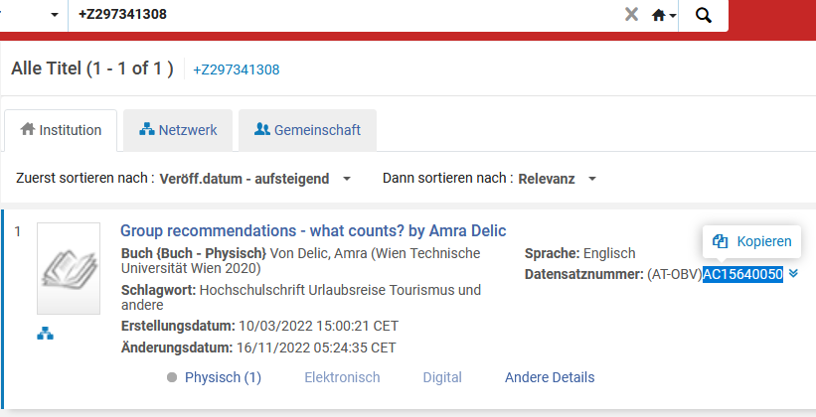
1 Kein ISBN-Barcode vorhanden… - Nummernsuche im DA-3 trotzdem möglich!
Z. B. bei historischen Drucken, Hochschulschriften, grauer Literatur etc.
Exemplar-Barcode aus dem Buch nehmen in ALMA einscannen
AC-Nummer
Copy + Paste

Slide 33
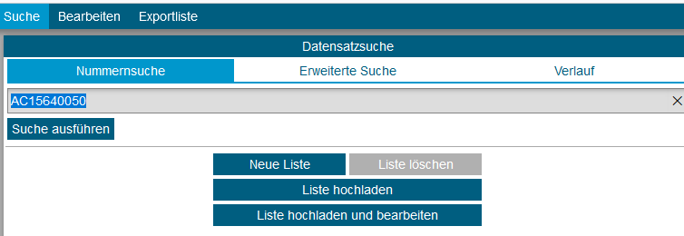
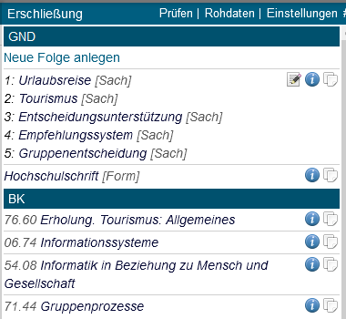
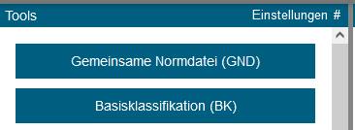
…in Nummernsuche einfügen
…schon ist der Titel da…
…und kann bearbeitet werden…
…Erschließung erledigt ☺

Slide 34
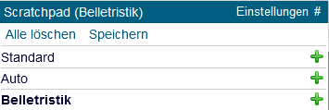
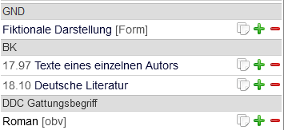
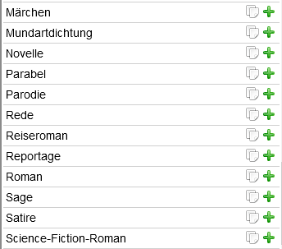
2 Das Scratchpad – als Template für viele gleichartige Bände…
z. B. bei Belletristik…
…z. B. für Romane – mit einem Klick sind Formangabe, BK-Notationen und Gattungsbegriff vergeben… ☺
…ist beliebig erweiterbar auf andere Features z. B.
für Anthologien / Gedichtbände
und jede erdenkliche literarische Gattung…

Slide 35
3 Ich hab gerade einen Titel bearbeitet – hab ich was vergessen?
…da bietet sich doch gleich die Exportliste an, um nochmals einen bearbeiteten Datensatz aufzurufen…
und sich zu vergewissern…
…und über die Systemnummer kann der gewünschte
Datensatz sofort wieder über die Nummernsuche
aufgerufen werden… ☺

Slide 36
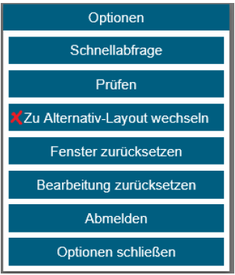
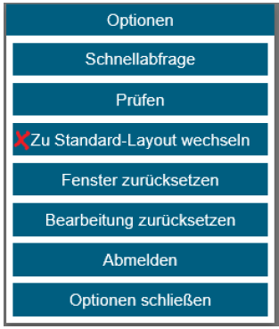
Zentralredaktion Sacherschließung (ZRSE)
Möglichkeit, die 6 DA-3-Felder der Bildschirmgröße (Stand-PC / Laptop) anzupassen und 2 verschiedene Layouts zu speichern…
…Einrichten der einzelnen Felder je nach Bildschirm – Halten der linken Maus-taste und Größe bzw. Lage bestimmen – das letzte Layout, das im Browser-fenster vor dem Wechsel zum Alternativ-Layout
vorhanden ist, wird automatisch als Standard-Layout gespeichert.
Wechselt man dann zum „Alternativ-Layout“ kann dort das Fenster anders eingerichtet werden.

Slide 37
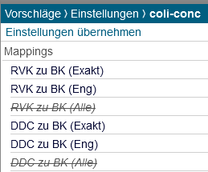
Neuerungen
Bei den Vorschlagsoptionen gibt jetzt es die Möglichkeit, aus Konkordanzen
Vorschläge anzeigen zu lassen und zu wählen… (derzeit von RVK zu BK)

Slide 38
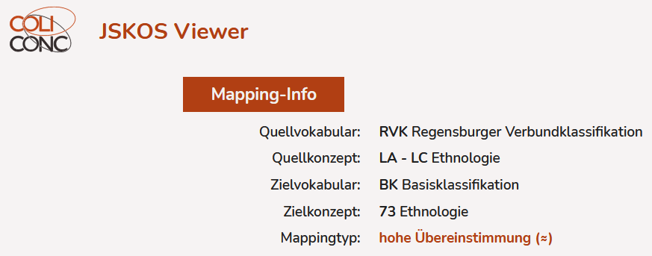
Coli-conc
bei
auf
klicken
Link anklicken
Verbindung zu Coli-conc wird aufgebaut…

Slide 39
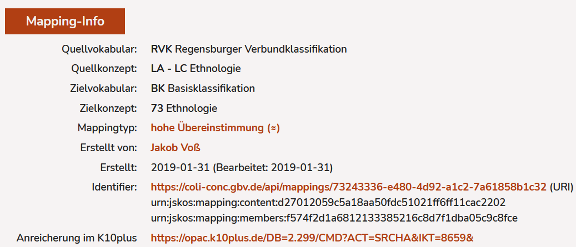
…es gibt eine Bewertungsmöglichkeit der Konkordanz:
Feedback:
Dieses Mapping in Cocoda bewerten oder Feedback per E-Mail senden (coli-conc@gbv.de)

Slide 40
Näheres dazu sicher im übernächsten Vortrag
Ein weiteres Tool ist coli-ana…

Slide 41
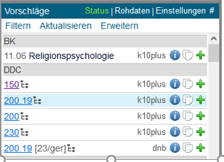
Coli-ana
• coli-ana
Anzeige der DDC-Benennungen…
Bei Anklicken der Symbole
neben diversen DDC-Notationen erscheinen dann aufgeschlüsselt die verbalen Benennungen der einzelnen Stellen…

Slide 42
DATENOPTIMIERUNG DURCH DEN DA-3
6. Workshop Computerunterstützte Inhaltserschließung - computerunterstuetzte inhaltserschliessung - Deutsche Nationalbibliothek - Wiki (dnb.de) 2 Folien als Zitat…:

Slide 44
…und so können sie qualitativ durch „human in the loop“ bewertet und verbessert werden…

Slide 45
…Schnittstelle zu den produktiven Normdatenbanken… (im Profil der DNB als Anwendung)
…vielleicht ein Ansatz für eine Option zum Anlegen von Normdaten für alle im DA-3?
…vielleicht wenn die GND in Wiki-Base (und nicht in der WinIBW) gehostet wird?

Slide 46
KI im DA-3 integriert…
Zukunfstperspektive „Ähnlichkeitssuche“…
1 Folie als Zitat…:

Slide 47
- Suche nach anderen Ausgaben
- GND-Schlagwort-Vorschläge aufgrund von Konkordanzen (Klassifikationen)
- Suche nach ähnlich beschlagworteten Titeln als Vorschlag
- Suche nach ähnlich lautenden Titeln und deren Beschlagwortung als Vorschlag

Slide 48
WORK IN PROGRESS
Schlagwörter,
relevante markiert
Wähle Titel / Abstracts von Preprints (blau) als Ausgangslage
Suche nach Katalogisaten (grün) mit ähnlichen Titeln
Wähle relevante Titel aus den gefundenen Katalogisaten
Rangliste verbesseren mit relevanten Katalogisaten
Suche nach Schlagwörtern basierend auf Titel / Abstracts von Preprints und den Katalogisaten unter Berücksichtigung der Relevanzinfo
Wähle relevante Schlagwörter
Rangliste mit den Katalogisaten verbesseren mit den relevanten Schlagwörtern
6.
◉ Erstes Schlagwort
◉ Zweites Schlagwort
◎ Drittes Schlagwort
◎ etc.
passende
Schlagwörter
5.
◎ Erstes Schlagwort
◎ Zweites Schlagwort
◎ Drittes Schlagwort
◎ etc.
Katalogisate,
relevante
markiert
3.
◉ Erster Titel
◉ Zweiter Titel
◎ Dritter Titel
◎ etc.
7.
ähnliche Katalogisate
2.
◎ Erster Titel
◎ Zweiter Titel
◎ Dritter Titel
◎ etc.
4.
relevante Preprints
1.
◉ Erster Titel
◉ Zweiter Titel
◉ Dritter Titel

Slide 49
Zentralredaktion Sacherschließung (ZRSE)
Was kann der DA-3 nicht?
Korrekturen bereits vorhandener Inhaltserschließungs-Felder –
bitte direkt im Bibliothekssystem (ALMA)
Neuansetzungen in der GND (Tools)
Suche über Barcodes von Einzelexemplaren (sind nicht in der NZ)

Slide 50
Zentralredaktion Sacherschließung (ZRSE)
Literatur: https://www.o-bib.de/article/view/5530

Slide 51
FEHLERMELDUNG
Kein Titel in Bearbeitung
…selten aber doch erscheint diese Fehlermeldung – sie resultiert aus der mitunter langsamen Reaktion von ALMA -> Timeout…

Slide 52
LÖSUNG
Rechts oben im Menü Optionen anklicken
…dann erscheint ein Auswahlmenü…
anklicken… - dann geht der gesuchte Titeldatensatz auf!
…ansonsten läuft der DA-3 nach der Erfahrung der letzten 3 Jahre stabil!

Slide 53
DA-3 ORGANISATION
Lenkungsausschuss (verbundübergreifend)
Advisory Board (verbundübergreifend)
Anwender*innentreffen / Workshop (verbundübergreifend)
Verbundkommunikation
(AG-DA-3, Mailinglisten für Anwender*innen, Ticketsystem)

Slide 54
DA-3 HOMEPAGE https://www.da-3.eu/
https://www.da-3.de/

Slide 56
…ein „Avatar“ erklärt den DA-3 ☺ (Demnächst kommt noch ein „echtes“ Video mit einem exemplarischen Arbeitsablauf!)

Slide 57
Erklärung der Oberfläche…

Slide 58
…Liste der teilnehmenden Institutionen…
Ein eigenes OBV-Wiki mit Schulungsunterlagen und Link zum Katalogisierungshandbuch ist in Arbeit…

Slide 59
Dokumentation der DA-3 Updates

Slide 60
VERBREITUNG DES DA-3
…Interesse in Bayern…
…Anfragen aus der Schweiz…

Slide 61
DA-3 STATISTIK
…mehr als ½ Mio Titel wurden bereits mit dem DA-3 bearbeitet…
…davon mehr als 150.000 vom OBV…
(das sind 4.000 – 5.000 pro Monat…

Slide 62
Zentralredaktion Sacherschließung (ZRSE)
Links zu aktueller Literatur / DA-3-Workshops der letzten Jahre…
4. Workshop Computerunterstützte Inhaltserschließung 12.11.2020 https://wiki.dnb.de/pages/viewpage.action?pageId=181735291
5. Workshop 10.-11.11.2021: Anzeige von 5. Workshop Computerunterstützte Inhaltserschließung (o-bib.de) 5. Workshop Computerunterstützte Inhaltserschließung - computerunterstuetzte inhaltserschliessung - Deutsche Nationalbibliothek - Wiki (dnb.de)
6. Workshop 16.-17.11.2022: 6. Workshop Computerunterstützte Inhaltserschließung - computerunterstuetzte inhaltserschliessung - Deutsche Nationalbibliothek - Wiki (dnb.de)

Slide 63
…Drill-Down im Dialog mit der Maschine vom ersten Recall zur Precision mit relevanten ähnlichen Treffern sowohl über Titelabgleich als auch über Schlagwortsuche…
SAVE THE DATE…
14./15.11.2023 DA-3 Online Workshop
…weitere Details beim nächsten Workshop „Computerunterstützte Inhaltserschließung“…

Slide 64
DA-3 ZUGANG IM OBV

Slide 65
Wie kann man den DA-3 bestellen … ? Was kostet‘s?
Aus dem Infomail von W. Hamedinger vom 17. Jänner 2020 an zrse-info@obsg.at
Jede interessierte Einrichtung sendet eine Email mit folgenden Angaben an office@obvsg.at (für den Inhalt besteht keine Formerfordernis: reine Email, Textdokument oder Kalkulationsblatt sind jeweils möglich, cc an mich ist erlaubt, wenn auch nicht erforderlich)
Korrespondenz-Emailadresse
eine lokale Bestellreferenz (SAP-Nummer), sofern für den lokalen Ablauf (Bestellung, Verrechnung, ...) erforderlich
eine Liste der Personen, die Zugang erhalten sollen, mit folgenden Angaben
Nachname
Vorname
Emailadresse
· OBVSG ermittelt die ISIL der Einrichtung und fordert die entsprechende Anzahl an generischen Zugangskennungen und Passwörtern für diese ISIL bei Eurospider an (keine Übermittlung von personenbezogenen Daten an Eurospider!)
· Gleichzeitig fertigt OBVSG einen passenden Bestellschein aus und übermittelt ihn - bevorzugt per Email - an die Einrichtung
Nach Einlangen des unterzeichneten Bestellscheins (auch als Scan per Email) und der hoffentlich bis dahin schon von Eurospider ausgelieferten Zugangskennungen
sendet OBVSG einen Scan der gegengezeichneten Bestellung an die Korrespondenz-Emailadresse
teilt OBVSG den betroffenen Personen per Email Zugangskennung und Passwort mit
· Bei Gelegenheit folgt eine Rechnung über die genutzte Anzahl an Zugangskennungen
Zur Erinnerung: die Zugänge sind personalisiert und kosten 2020 jeweils 328,00 € netto, d.h. 393,60 € inklusive Umsatzsteuer. Die aktuelle Dienstbeschreibung liegt bei.
…die Lizenzkosten werden jährlich indexangepasst…

Slide 66
…auch nach mehr als 3 Jahren macht die Arbeit mit dem Digitalen Assistenten großen Spaß – und er entwickelt sich weiter – vieles ist noch zu erreichen!
Ansprechpersonen bei Fragen:
Ing. Josef Labner OBVSG
Josef.labner@obvsg.at
Dr. Christoph Steiner ÖNB
Christoph.steiner@onb.ac.at

